Slide 1
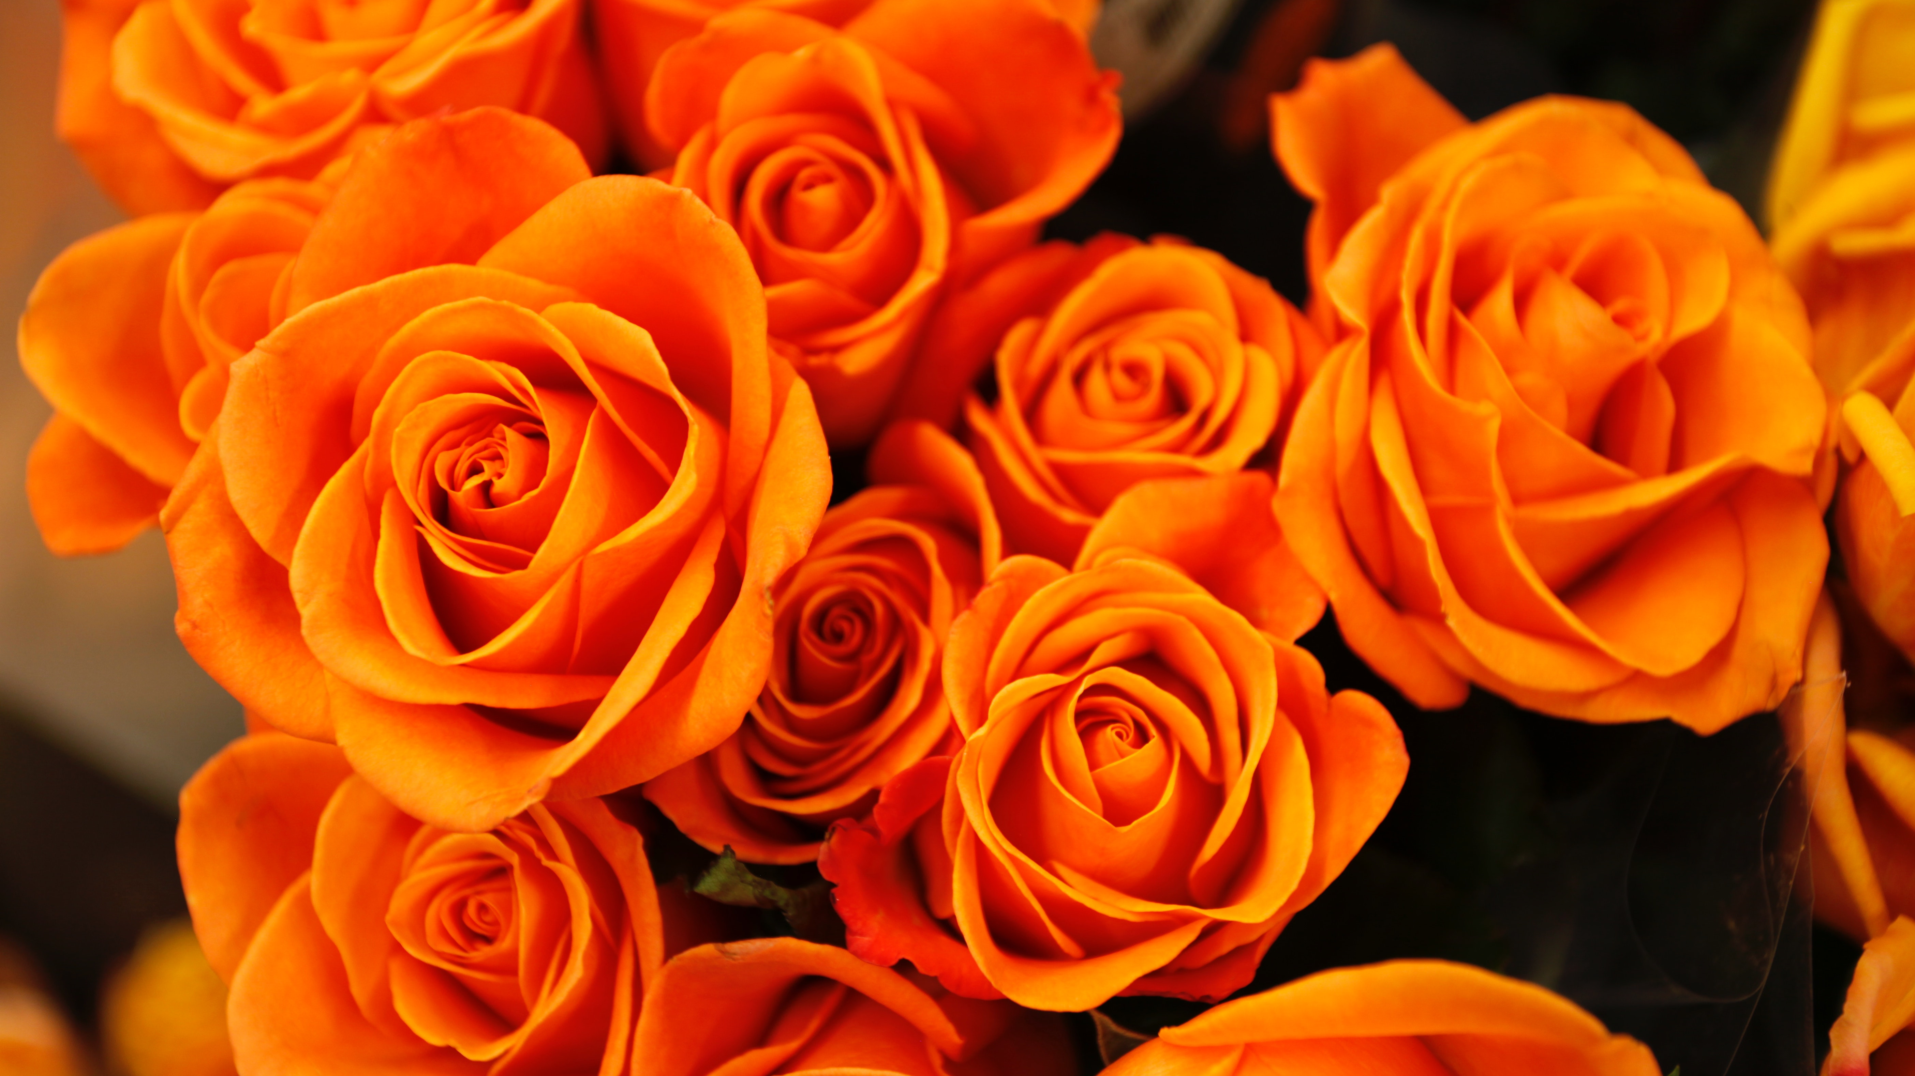
Группа ВК «Совет молодежи и Профсоюз Воткинского ЛПУМГ"
June 13, 2020

Slide 2
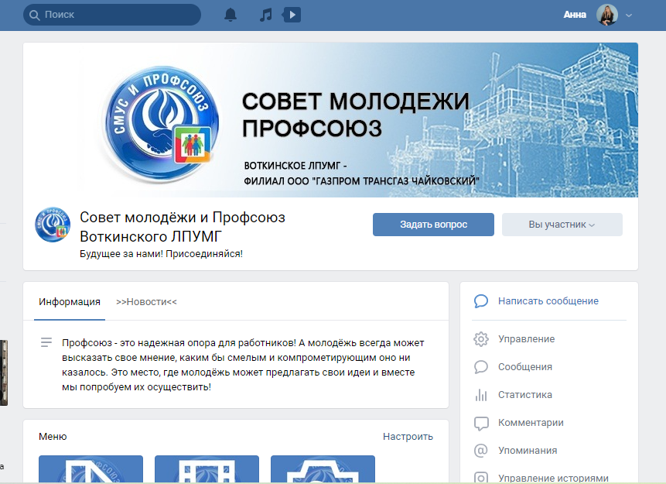
Ссылка для перехода
https://vk.com/movtlpu
Команда:
Анна Окунева
Алексей Чураков
June 13, 2020

Slide 3
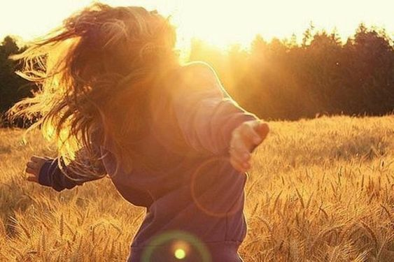
Цель и миссия
Организация мероприятий в целях повышения трудовой активности, привлечение к научно-техническому творчеству, раскрытию творческого потенциала, формированию общественного сознания, адаптации молодых работников и специалистов Воткинского ЛПУ
Собственным примером хотим вдохновить общество развиваться, улучшать город, создавать новые проекты и инициативы
June 13, 2020

Slide 4

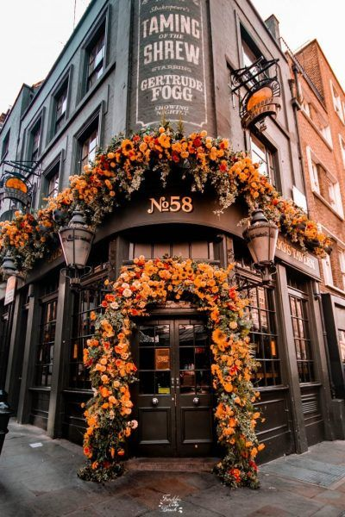
Целевая аудитория
18-27
27-35
35-45+
Члены профсоюза, молодежные активисты, работники Воткинского ЛПУ, любители спортивных игр (футбол, волейбол, баскетбол, теннис, шахматы, хоккей, плавание, бильярд, шашки, лыжи, бег), любители активного отдыха зимой (сноуборд и лыжи в Нечкино), любители поесть, танцующие люди, борцы за экологию и чистоту, играющие в интеллектуальные игры, клуб веселых и находчивых, семейные люди, соблюдающие традиции (1 мая, 9 мая), постоянно участвующие в конкурсах, ..., носящие маски в период пандемии
June 13, 2020

Slide 5
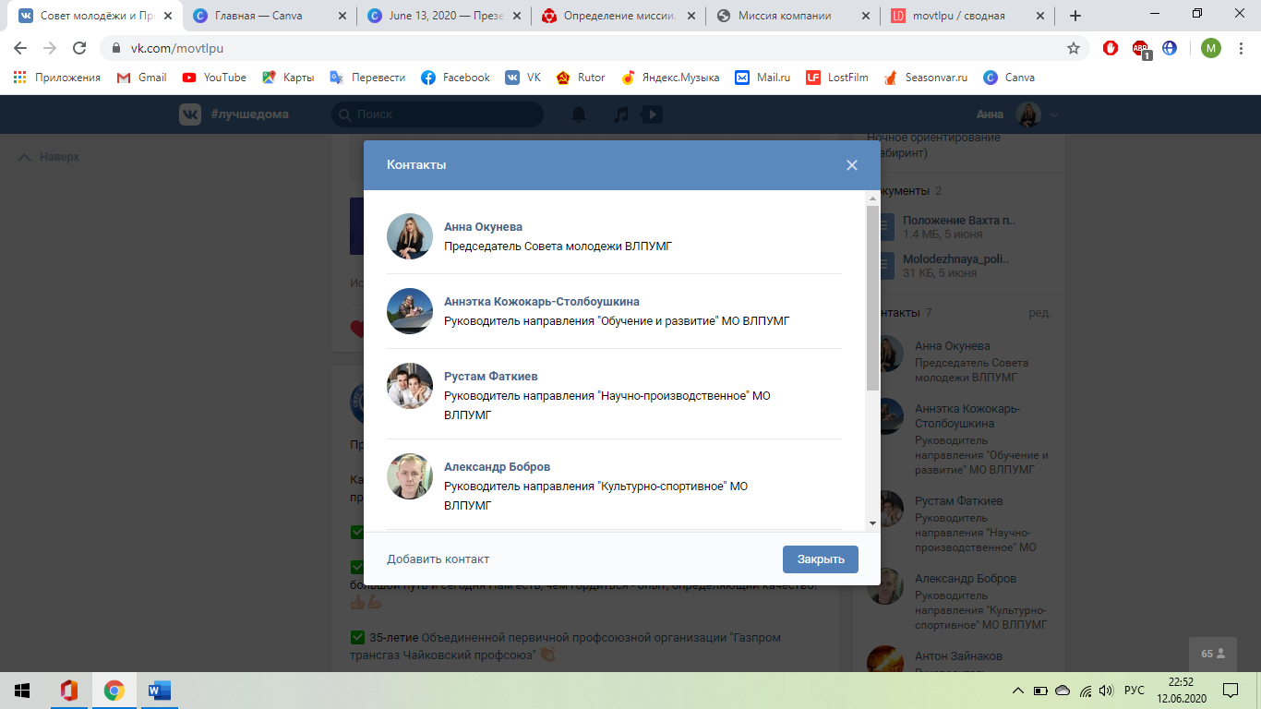
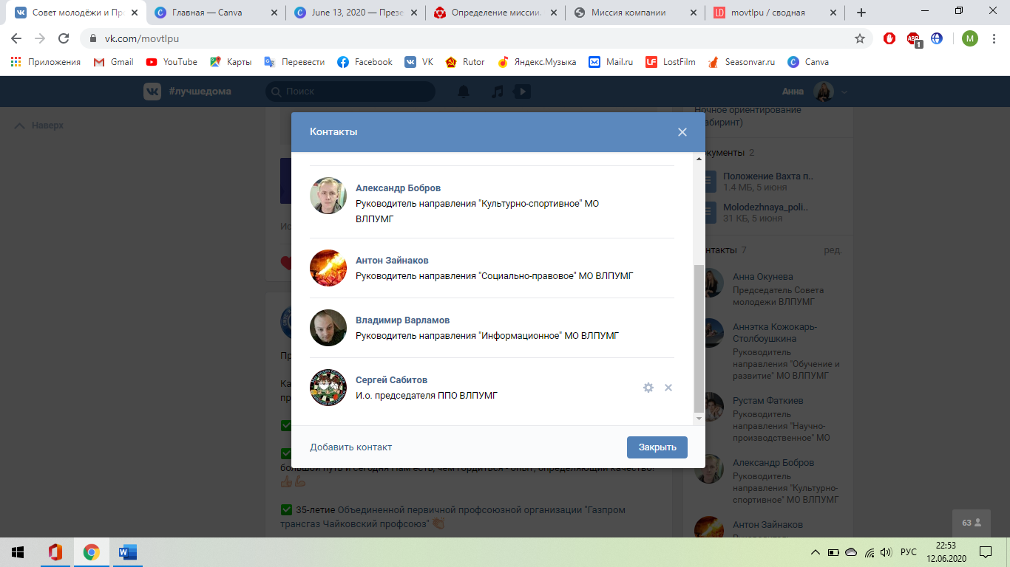
Контактная информация
June 13, 2020

Slide 6
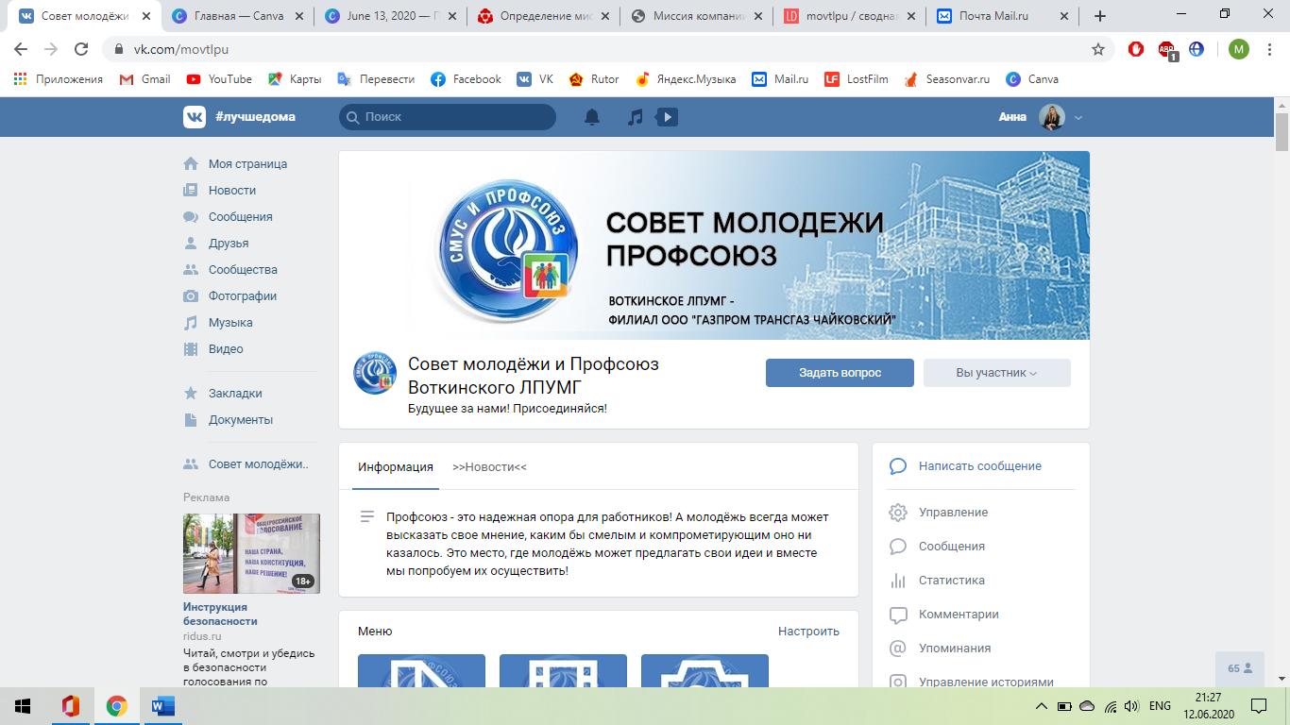
Обложка группы
June 13, 2020

Slide 7
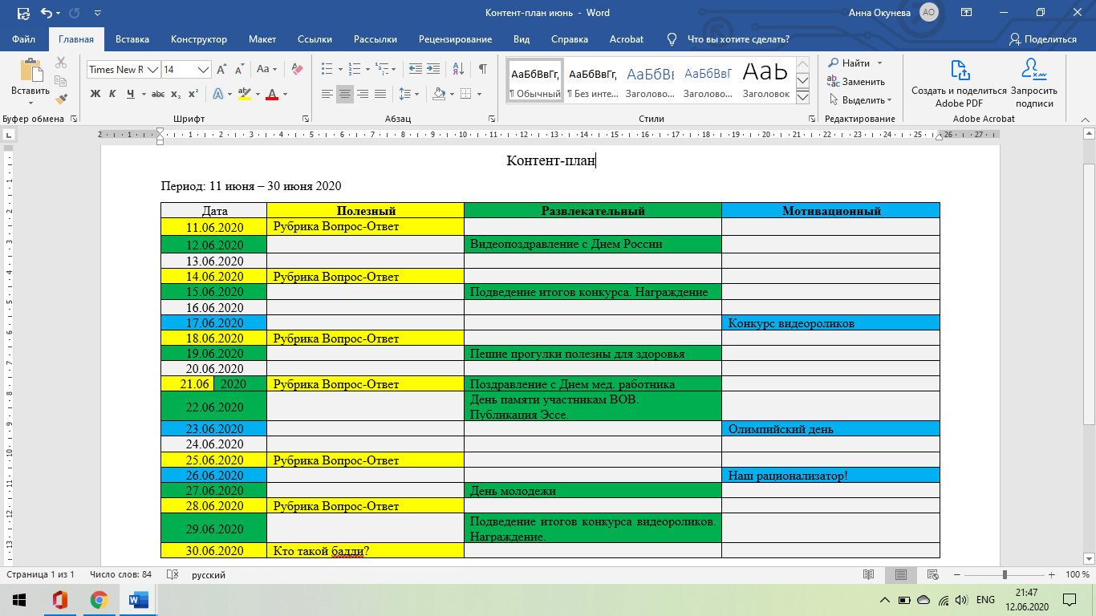
Контент-план
June 13, 2020

Slide 8
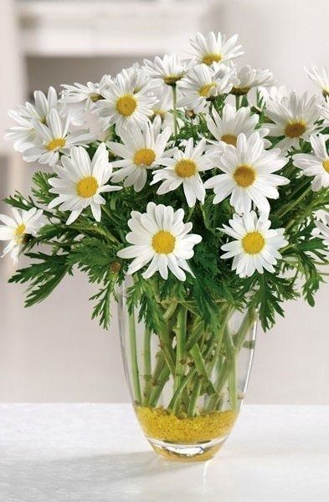
Какие улучшения?
Обложка
Меню
Кнопка действия
Опросы
Конкурсы
Ссылки
Коллаборация
Отложенные посты
Новые подписчики
June 13, 2020

Slide 9
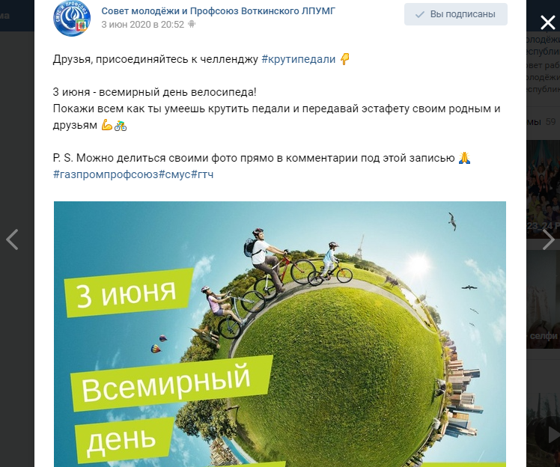
03.06.2020
Челлендж #крутипедали
Использование источника
June 13, 2020

Slide 10
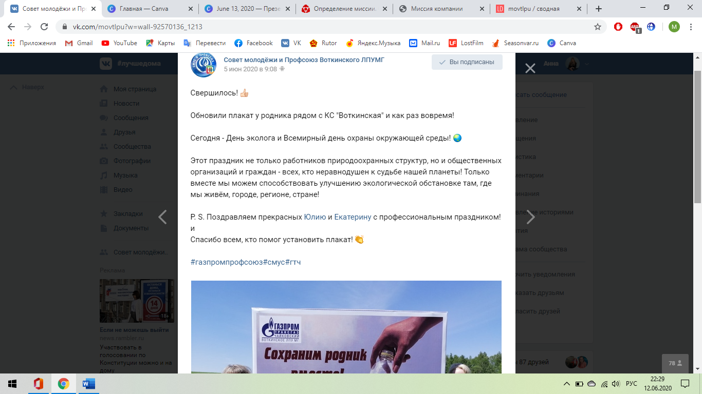
05.06.2020
Активные ссылки
June 13, 2020

Slide 11
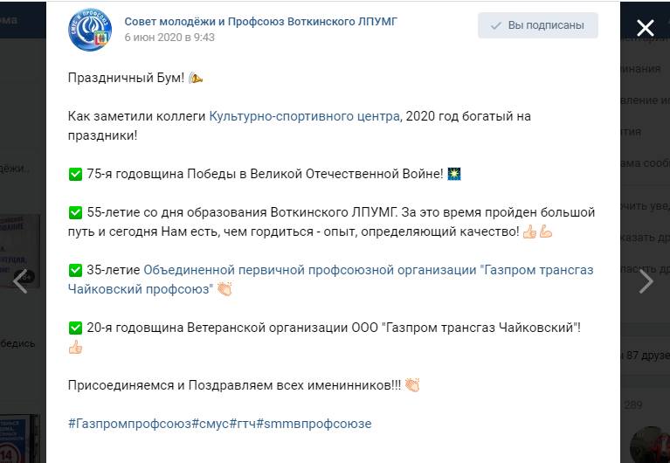
06.06.2020
Коллаборация
June 13, 2020

Slide 12
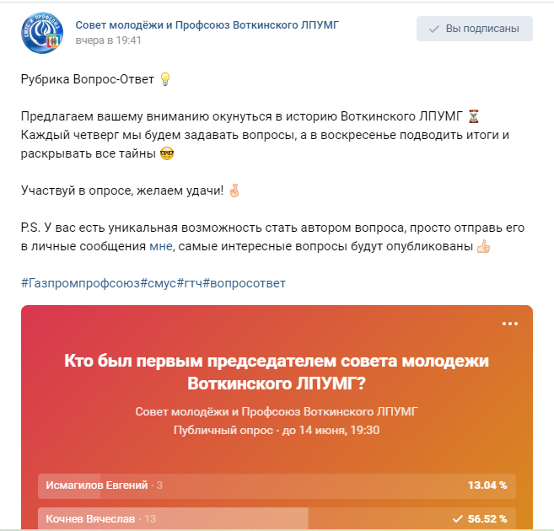
06.06.2020
Опрос
June 13, 2020

Slide 13

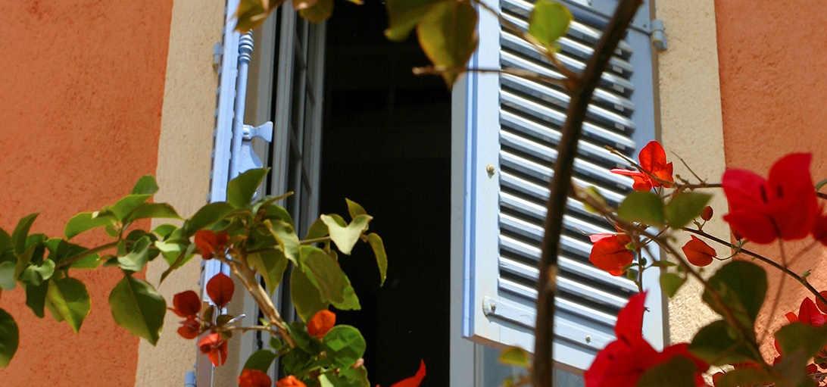
Спасибо за внимание!
Анна Окунева
annaokuneva13@mail.ru

